Slide 1
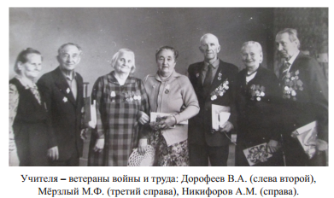
Учителя- фронтовики
Сурской средней школы

Slide 2

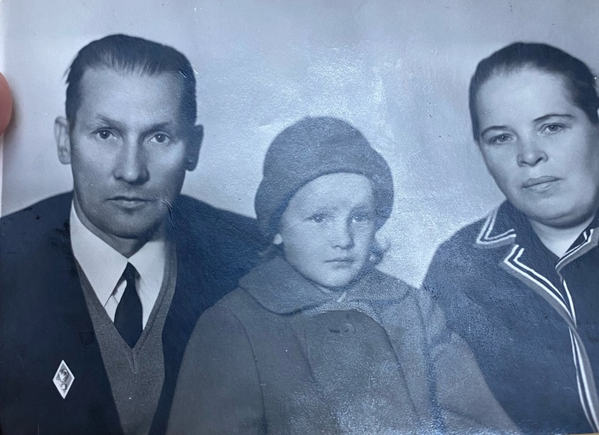
Никифоров Александр Михайлович
1922 - 1995

Slide 3
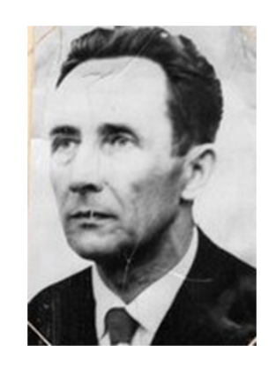
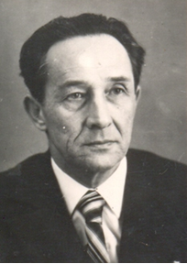
Дорофеев Владимир Андреевич
1921-2007

Slide 4
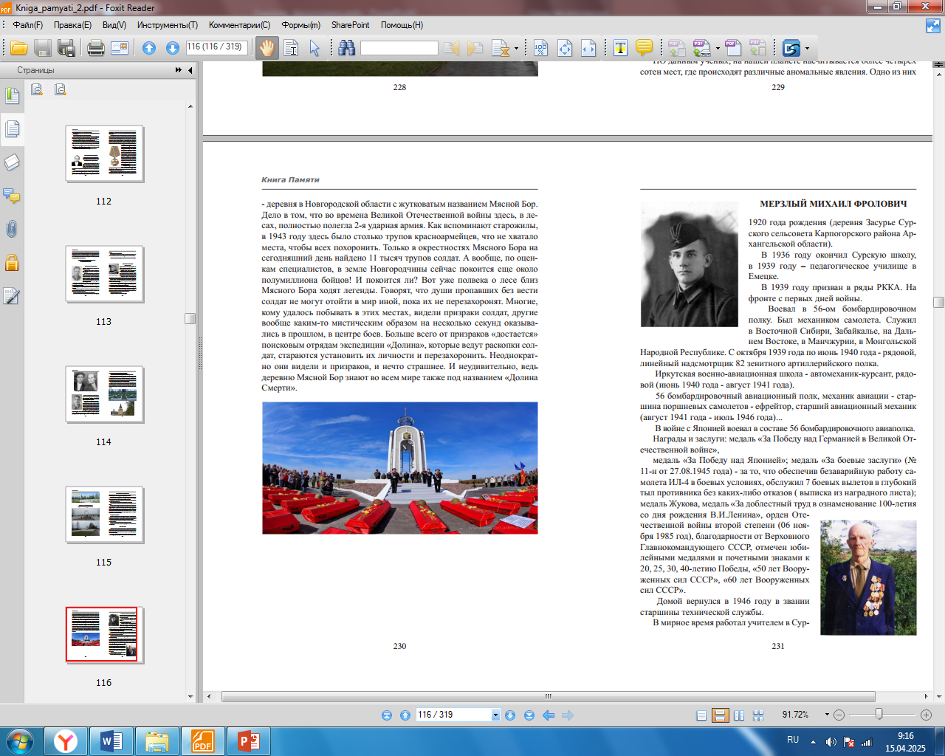
Мерзлый Михаил Фролович
1920-2004

Slide 5
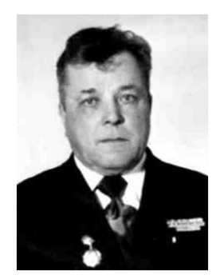
Хромцов Алексей Григорьевич
1922-1996

Slide 6
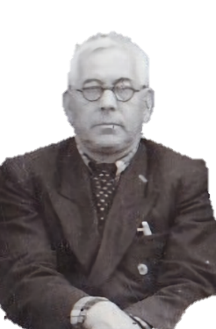
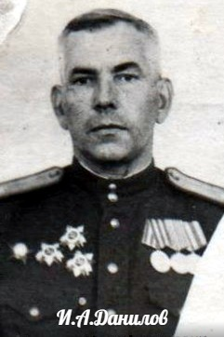
Данилов Иван Андреевич
1902-1982

Slide 7
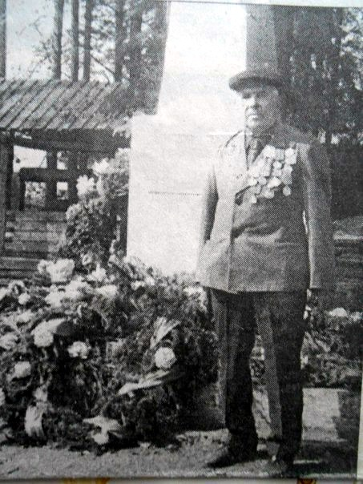
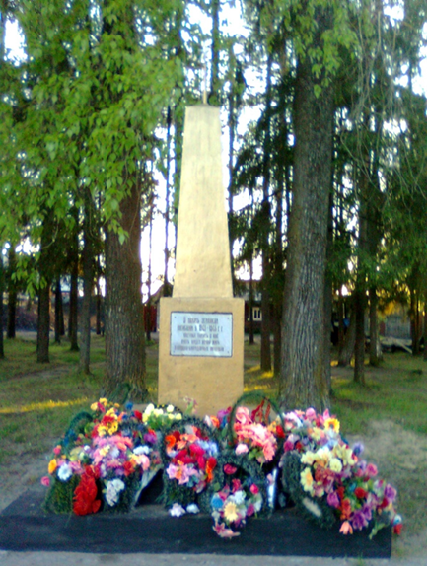
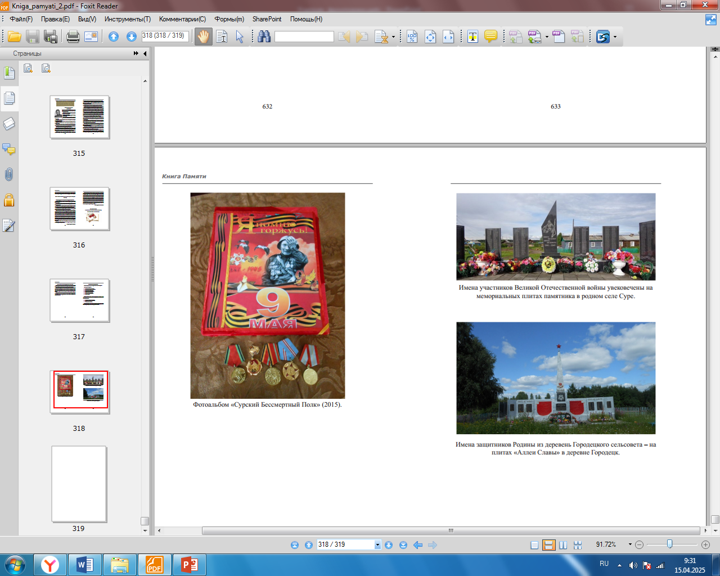
В память о той войне….

